Slide 1
2022学习班-金字塔原理第三期
第八章-演绎推理与归纳推理
第九章-应用逻辑顺序

Slide 2
第五章-演绎推理与归纳推理
演绎推理与归纳推理是建立思想逻辑关系仅有的两种模式。

Slide 3
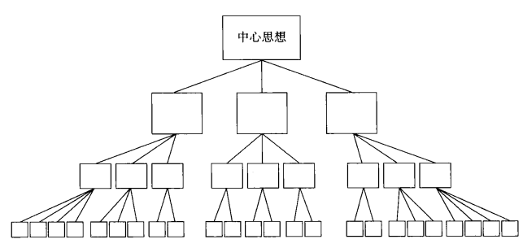
思想间的逻辑顺序
金字塔中的思想以3种方式互相关联——向上、向下和横向。
上一 层次思想是对下一层次思想的总结和概括，下一层次思想则是对其上一 层次思想的解释和支持。同一组思想之间存在特定的逻辑顺序，具体的顺序取决于该组思想是演绎推理关系，还是归纳推理关系。

Slide 4
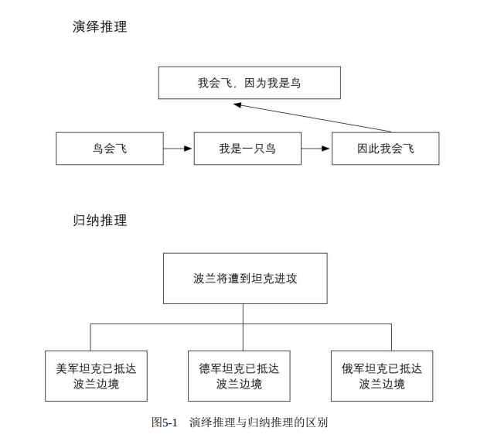
演绎和归纳的区别
演绎是一种线性的推理方 式，最终是为了得出一个由逻辑词“因此”引出的结论。在金字塔结构 中，位于演绎推理过程上一层次的思想是对论证过程的概括，重点是在演绎推理过程的最后一步，即由逻辑关联词“因此”引出的结论。
归纳推理是将一组具有共同点的事实、思想或观点归类分组，并概括其共同性 （或论点）。在演绎推理中，结论已经蕴含在前提之中，各思想之间的 关系是线性的，而在归纳过程中则不存在这样的关系。

Slide 5
演绎推理-过程
三段论，即由一个大前提和一个小前提推导出一个结论的论述形式。
阐述世界上已存在的某种情况。
阐述世界上同时存在的相关情况。如果第二则表述是针对的是第一则表述的主语或谓语，那么就说明这两则表述是相关的。
说明这两种情况同时存在时隐含的意义。
出现的问题或存在的现象。
解决问题的方案。
产生问题的根源、原因。

Slide 6
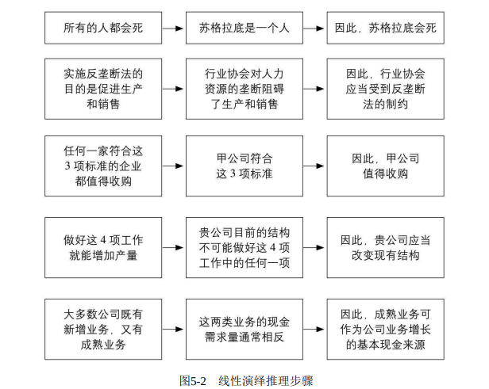
一些例子
前文提到，位于演绎推理过程上一层次的思想必须是对论证过 程的概括，且重点在最后一个步骤。在第一个例子中，上一层次的思想 应该是“因为苏格拉底是一个人，所以他会死”；对第三个例子来说，上 一层次的思想应该是“如果贵公司想增加产量，就必须改变现有公司结 构”。

Slide 7
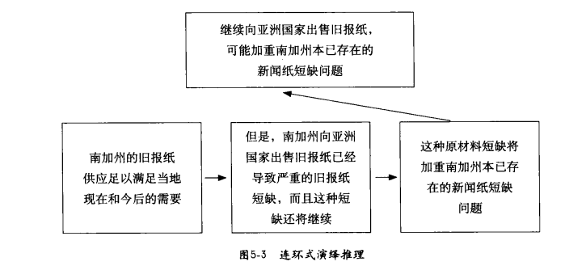
连环式演绎推理
如果读者能够理解并同意略去步骤，那么这种连环式的演绎推理也是可以接受的。
它的完整推理步骤如下：
• 我们的旧报纸供应足以满足自身的需要。
• 但是我们已经将旧报纸卖给了其他国家。
• 因此我们面临旧报纸短缺问题。
• 旧报纸短缺会导致新闻纸短缺。
• 我们面临旧报纸短缺问题。
• 因此我们将面临新闻纸短缺问题。
可以看出，如果将演绎推理的所有步骤都列出来，论证过程会显得非常琐碎。
演绎推理过程烦琐，主要是因为它必须从简单明了的思想推导出复杂的思想。

Slide 8
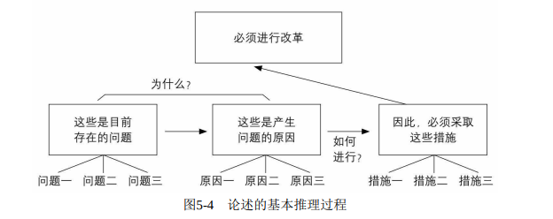
演绎推理的应用
演绎推理非常烦琐，因此我建议在关键句层次尽量避免使用演绎 法，转而用归纳法取代。为什么？因为归纳法更便于读者阅读和理解。
假设你想告诉某人必须以某种方式进行改革，论述的基本推理过程应如图所示：

Slide 9
为了理解你的思维过程，读者必须先理解和接受“目前存在的问 题”（问题一、问题二、问题三）。
要做到这一点并不难，但是随后读 者还需要将“问题一”带到“产生问题的原因”这一组思想中，与产生这一 问题的“原因一”联系起来，并且将这种联系保存在大脑中。接着再依此 类推，将“问题二”与“原因二”，“问题三”与“原因三”联系起来。
然后， 读者还必须再次重复类似的过程，将“存在的问题”中的“问题一”与“产 生问题的原因”中的“原因一”相联系，再与“应采取的措施”中的“措施 一”相联系。问题二、原因二、措施二，以及问题三、原因三、措施三 也需要进行同样的处理。
这种方法使读者必须费尽周折才能知道要采取什么措施，而且在获得“回报”（了解要采取的措施）前，读者还得重复作者解决问题的思维 过程。

Slide 10
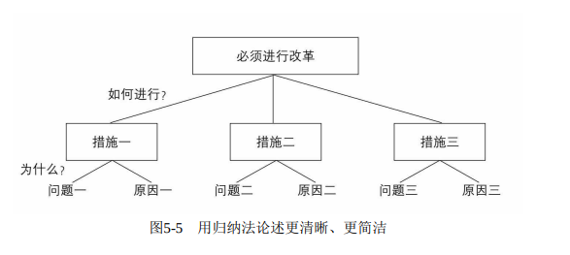
用归纳法表达同样的思想，则可以使作者和读者都省去不少工夫，如图所示。
在图中可以看到，我们将“为什么”和“如何进行”这两个疑问的顺序互换了一下，先提出“如何进行”，再提出“为什么”。
虽然在金字塔结构的最底层仍然使用了演绎推理，但整体上直接回答了读者的主要疑问，而且思路非常清晰。归纳推理与演绎推理相结合，使得所有关于同 一主题的信息集中在一起，不同主题之间的思维界限非常明确。

Slide 11
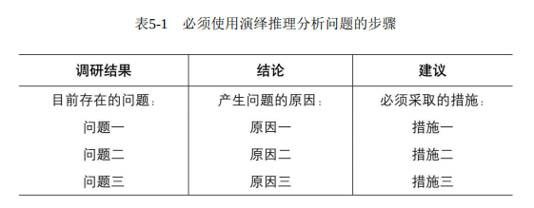
再换一种方法解释一下。在完成解决问题的思维过程后，你可 以将各种思想分类列入一个“工作表”中，如表所示。它可以将你收 集的“调研结果”、由调查结果得出的“结论”，以及根据结论提出的“建 议”分类列出，看得更清楚。
表格列出的思想已经足以构成完整的推理过程，剩下唯一要做的 就是确定用什么方法将其呈现出来。如果希望用演绎法表达你的思想，就要依次将表中的每一类思想列出来；如果想用归 纳法，你可以简单地将表5-1逆时针旋转90度，将“建议”这一列思想放在关键句层次，将对应的调研结果和结论依次置于下一层次。
这个例子中的问题是，应该先告诉读者为什么要进行改革，后告诉读者要采取的措施，还是先告诉读者必须进行改革，后说明为什么要这样改革。根据我的经验，最好先说明行动，后说明原因，因为要采取哪 些行动才是读者最关心的。当然，在极少数情况下，读者也可能更关心 采取行动的原因。

Slide 12
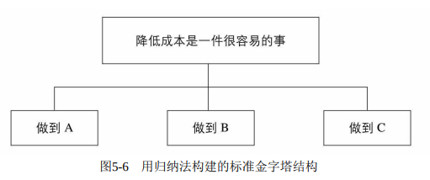
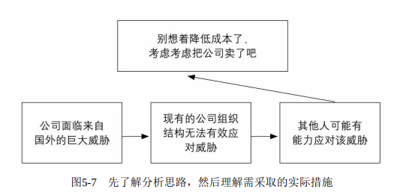
在什么情况下，采取行动的原因比采取行动本身对读者更重要呢？ 当你在金字塔顶端表达的思想与读者期望的或预想的不一样时会出现这 种情况。想象一下以下两种情况。
情况一
某人：请告诉我如何降低成本。
你：降低成本是一件很容易的事。
某人：如何做到？
你：只需做到A、B和C即可。
显然，读者更关心“如何做”（how），这时我们将得到一个用归纳 法构建的标准金字塔结构，如图5-6所示：
情况二
某人：请告诉我如何降低成本。
你：别想着降低成本了，还是考虑考虑把公司卖了吧。
某人：为什么？怎么卖？你肯定要这样做吗？天哪！
读者更关心“为什么”（why），这时就需要用演绎法表达。

Slide 13
总结
演绎推理需要3步：
• 阐述世界上已存在的某种情况；
• 阐述世界上同时存在的相关情况。如果第二则表述针对的是第一 则表述的主语或谓语，那么说明这两则表述是相关的；
• 说明这两种情况同时存在时隐含的意义。
也可以分为以下3步：
• 出现的问题或存在的现象；
• 产生问题的根源、原因；
• 解决问题的方案。
连环式演绎推理：
• 当推理过程由两个以上的演绎过程连接起来时，对所有步骤一一 进行说明会显得冗长而呆板。
• 适当略去其中几个步骤，就可以形成连环式演绎推理。

Slide 14
归纳推理
归纳推理比演绎推理难得多，因为归纳推理需要更多地运用创造性 思维。进行归纳推理时，大脑首先要发现若干事物（思想、事件、事 实）的共性，然后将其归结到一起，加以说明。
用归纳法进行创造性思维时，我们必须具备以下两项主要技能：
正确定义一组思想。
2. 准确识别并剔除不相称、不属同类、无共同点的思想。

Slide 15
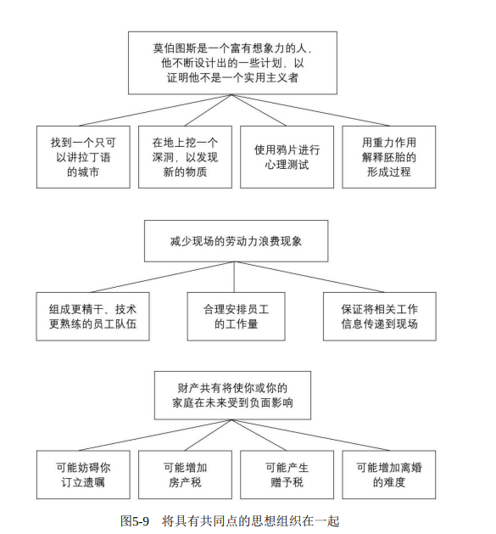
归纳推理的步骤
如图5-9所示，在进行归纳推理时，最重要的是找到一个能够概括 该组所有思想的名词。这个词必须是一个单一名词，原因是：首先，所有表示一类事物的词都是名词；其次，该组思想中必定有两个以上（含 两个）同类思想。
请看图5-9中的例子。你很快会发现，每一组思想都可以用一个单 一名词概括，比如“计划”“步骤”“影响”等。并且在每一组思想中，你都 找不出一个与该名词不相配（不一致）的思想，每一个思想都符合该名 词的定义（诠释、描述）。
接下来就要通过自下而上提问的方式检查你的推理。例如，你看到 一个人，他想找到一个只能讲拉丁语的城市，想在地球中心挖一个深洞……由此可以推断他是一个有想象力的人但不是一个实用主义者吗？ 答案是可以。

Slide 16
总结
应用归纳法时，必须具有以下两项主要技能：
• 正确定义一组思想。找到一个能够表示该组所有思想共性的名 词。
• 识别并剔除该组思想中与其他思想不相称（不属同类、无共同 点）的思想。

Slide 17
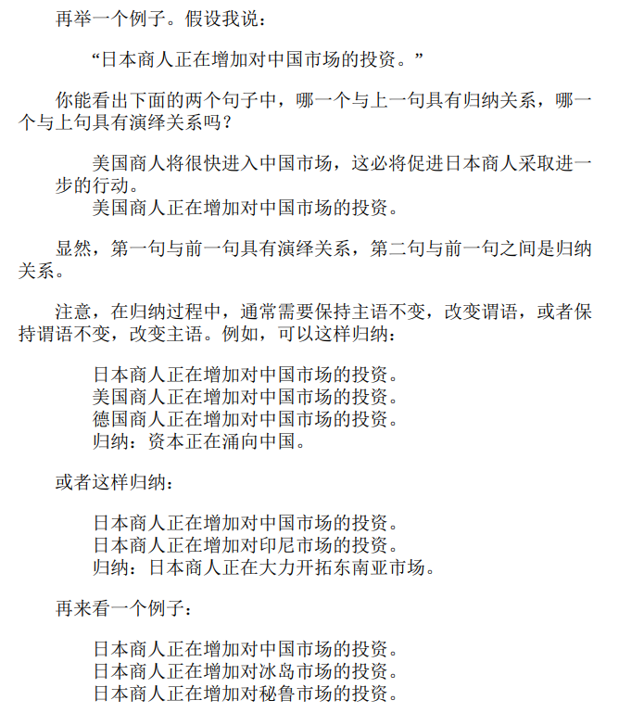
演绎推理与归纳推理的区别
记住，进行演绎推理时，推理过程的第二个思想 必须是对第一个思想的主语或谓语的评述。如果不具备这一特点，它就 不是演绎推理，而是归纳推理。如果它确实是归纳推理，就应当能够用 一个单一的名词概括这两个思想，以检验归类、分组是否恰当。

Slide 18
第二篇章-思考的逻辑
认真研究各组思想是思考过程的核心，也是一项艰难的工作

Slide 19
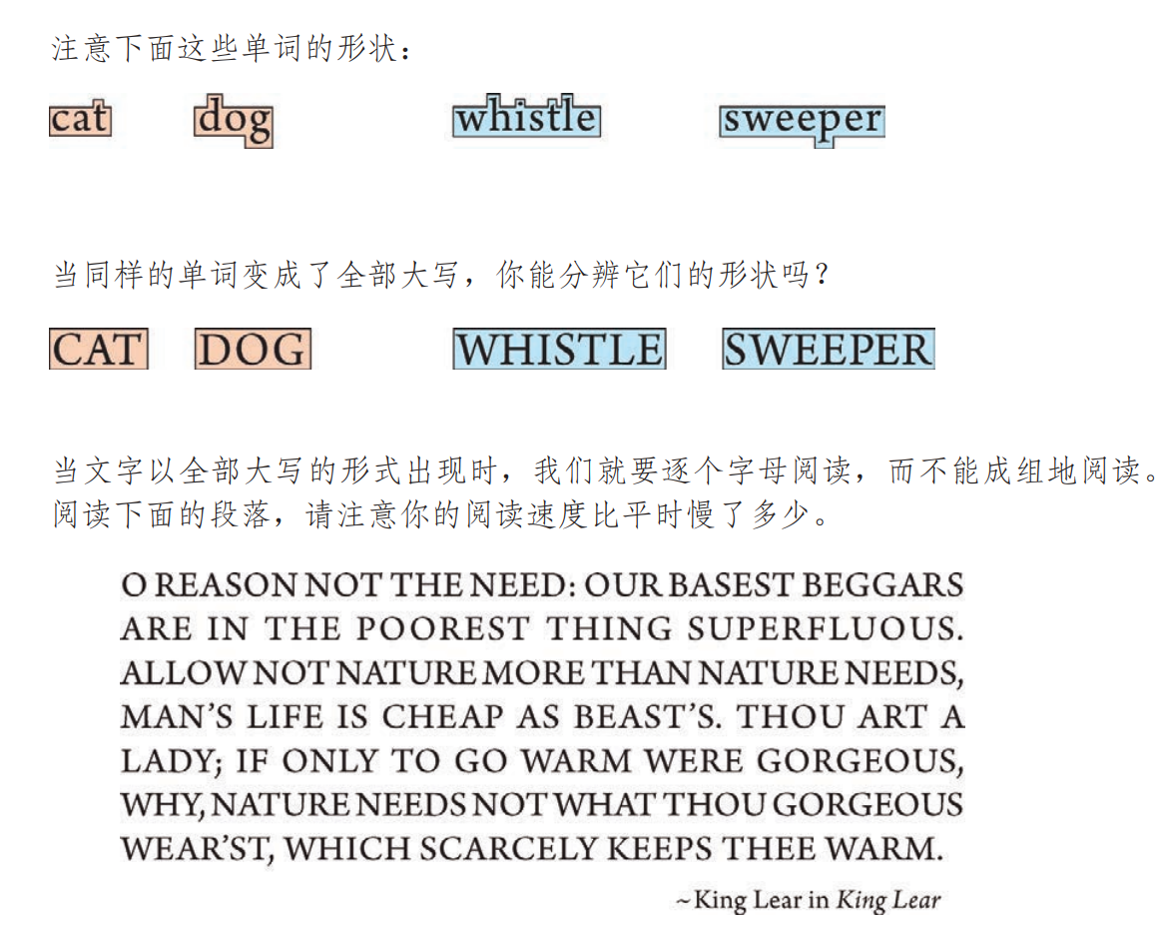
大写字母
为了强调而把词语变成全部大写并不一定是最好的办法，因为全部大写其实比小写字母更难阅读。
有时候全部大写也是绝妙的设计选择。但是 你需要找到使用这种做法的理由，一个你说得出来的理由，比如：“我真的需要让 logo 文字变成一个长方体。”

Slide 20
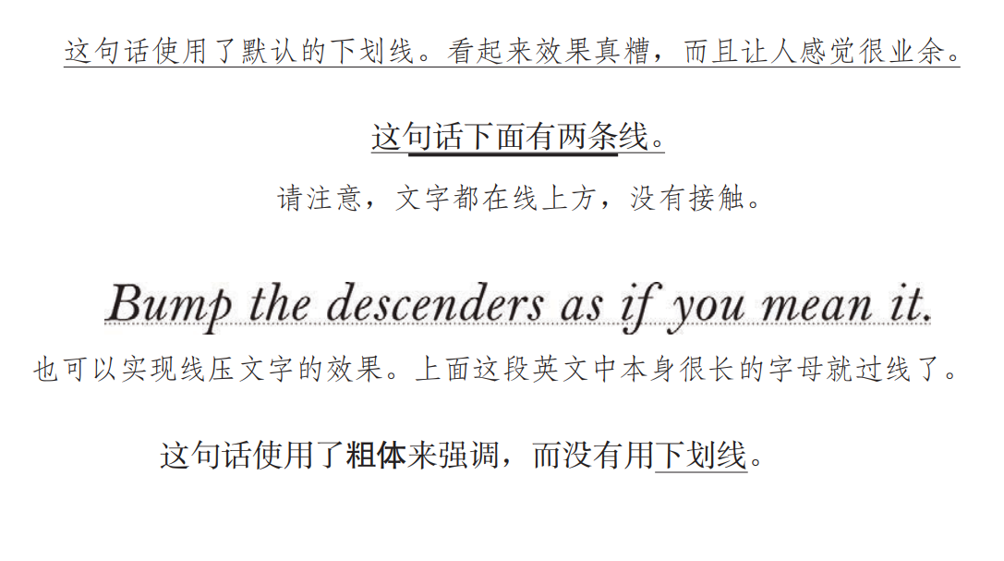
下划线
不要使用下划线。永远不要用。
你可能还习惯于在想强调的词语下画下划线。尽量别这样做，因为还有其他更专业 的可以表示强调的方式：粗体字、大号字，不同的字体，颜色，或者把这些方式组合起来使用。

Slide 21
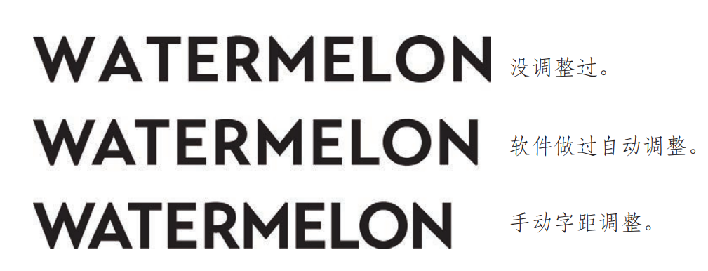
字距调整
字距调整是指挪动字符间距，这样的调整可以创造出字间空格视觉上的连贯性。
字距调整完全要靠眼睛完成，电脑无法帮你完成这件事。
一个字母组合之间的留白越多，它也就越需要调整字间距。

Slide 22
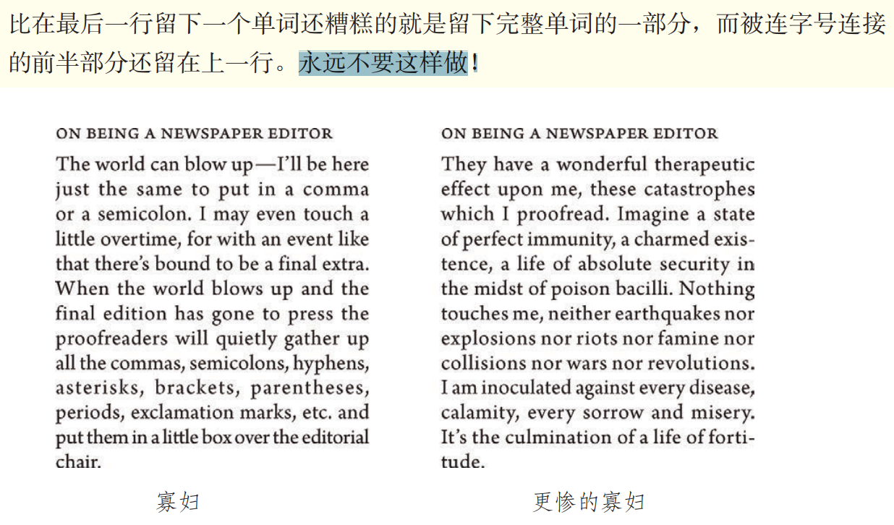
“寡妇和孤儿”
当一段文字的最后一行的字符数少于 7 个的时候（字符数取决于一行的长度）， 那么最后一行就称为寡妇。当一段的最后一行由于太长而和其他文字分开，在下一栏或下一页的最上面结束时，就称作孤儿。永远不要这样做！
为了要避免出现寡妇和孤儿，可能需要重写文本（如果你有这个权力的话），或者至少增加或减少一些词语。有时候可以增减字母、单词或者行之间的空隙，这就取 决于所用的软件了。有时候可以通过增加或减少页面的空白（只需要调整一点点） 来达到目的。这是一项必须完成的工作！

Slide 23
其他
跟随在有样式的文字后的标点：如果有一个单词的样式是粗体、斜体或另外 一种字体，紧随最后一个字母的标点也应该是同样的样式。
括号中的标点：如果括号中的文字是整个句子的一部分，那么标点就应该在闭括号之外 （就像这里的例子一样）。如果括号内的文字是一个完整单独的句子，标点应该出现在括号内。 （这就是一个标点出现在括号内的例子。）
在列表中使用项目符号或装饰符号，而不是连字符：当你做列表的时候，请 不要使用连字符键入标准的项目符号（• 就是 Mac 上的 Option 8 或者 Windows 上的 Alt 0149）就像键入连字符一样容易。

Slide 24
其他
段落缩进：对于专业水平的排版来说合适的留空不是一个 em 空格，一个 em 空格等于你所用字型的磅数。所以，如果你正在使用 12 磅的字，那么段落缩进也应该是 12 磅，或者大概两个空格键空格的大小。
段落缩进或段落间的空行：缩进的意思是，“这是新的一段”。在段落间多出来的空行的意思同样也是，“这是新的一段”。所以你需要选择一种：或者新段缩进，或者在两段之间使用空行，而非同时使用。
首段：根据前面讲述的原则的逻辑，应该可以理解为什么跟随在题目或小标题后的首段不需要缩进。
把文字放进方框里：如果你确实要把文字放进方框里，那就要在四周都留足够的空间。

Slide 25
结束啦！

